Slide 1

Parâmetros no Power Query
Guia prático para aumentar a produtividade

Slide 2
01. Introdução
Objetivo: Demonstrar a utilização de parâmetros no Power Query para criar consultas dinâmicas.
Benefícios:
Flexibilidade
Manutenção facilitada
Adaptação a diferentes cenários

Slide 3
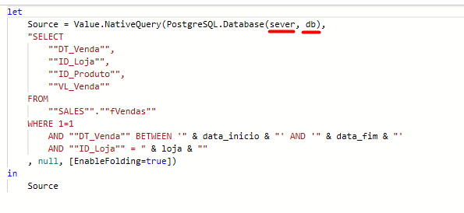

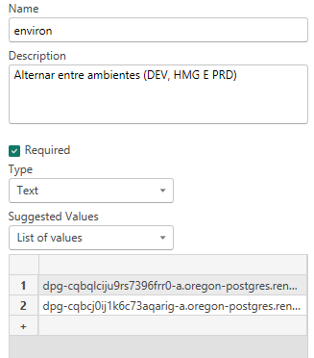
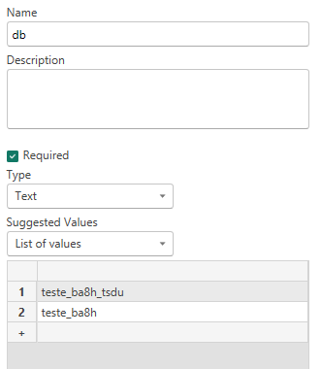
02. Alternância entre Ambientes (DEV, HMG e PRD)
Parâmetro: sever e db

Slide 4
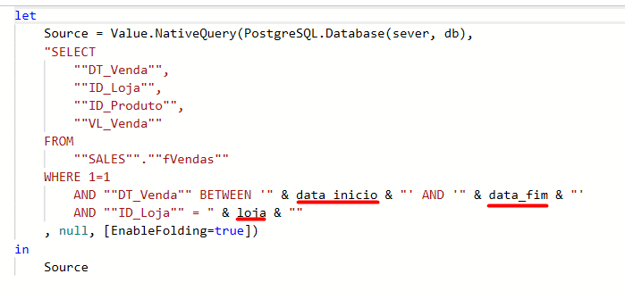
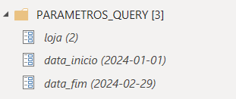
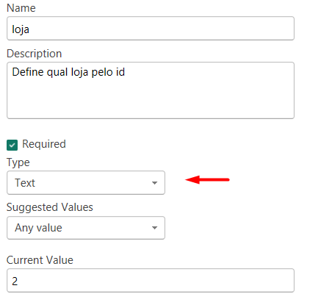
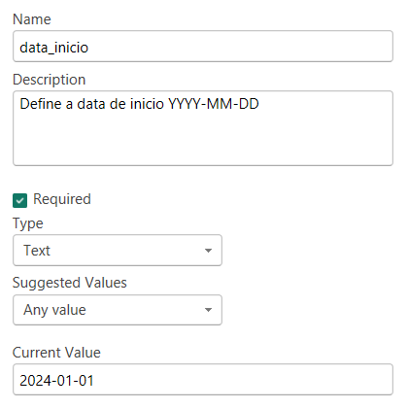
03. Segmentação de Dados na Query
Parâmetros: loja, data_inicio e data_fim

Slide 5
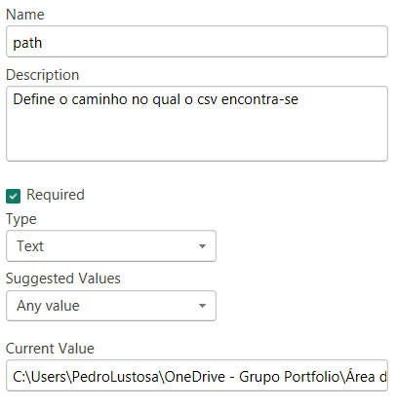
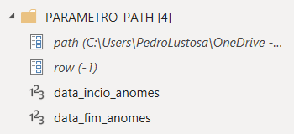
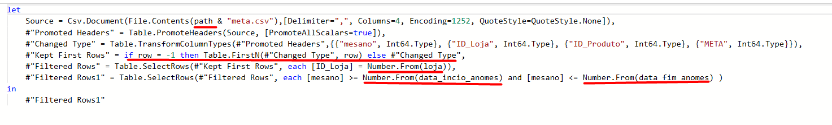
04. Controle do CSV
Parâmetros: path, row
Textos: data_incio_anomes e data_fim_anomes

Slide 6
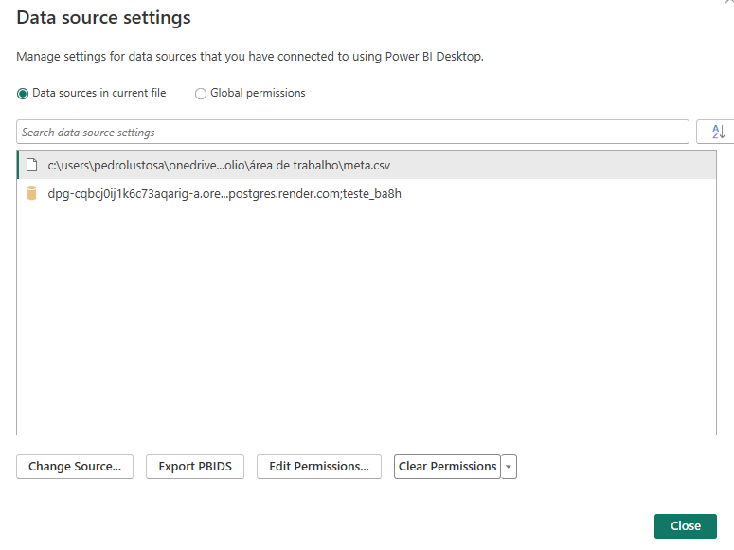
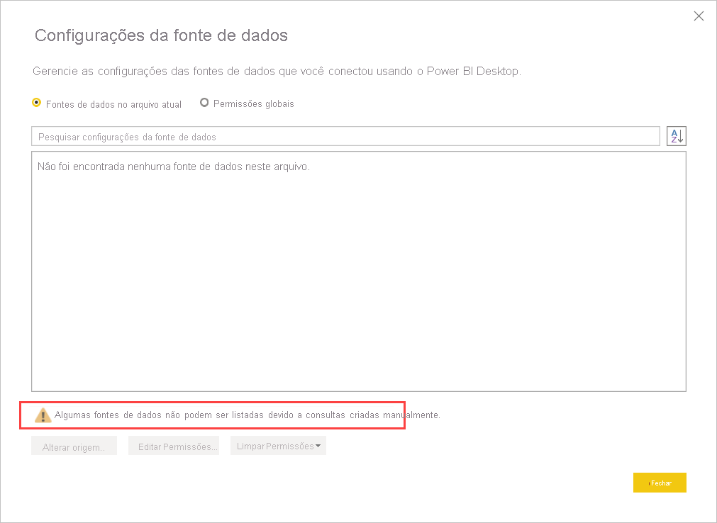
05. Antes de publicar
OK
Alterar

Slide 7
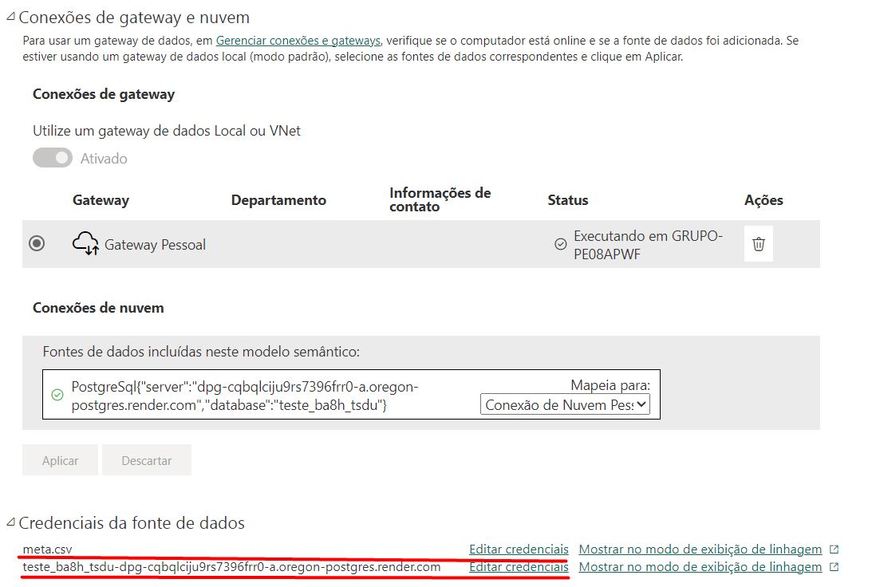
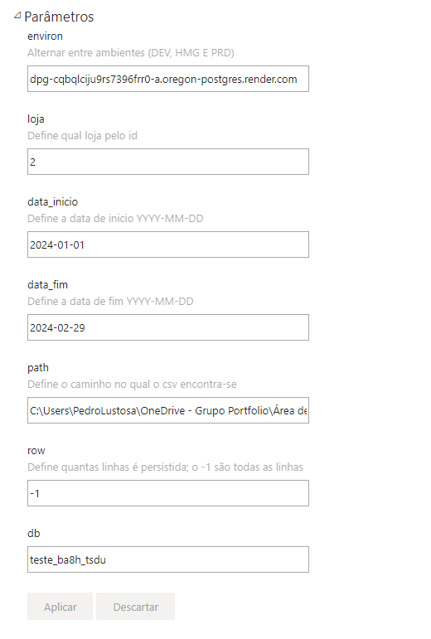
06. Configurando o service

